Slide 1
專題進度
Notes:
行距 + 頁碼

Slide 2
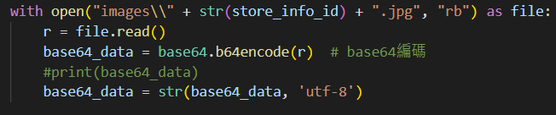
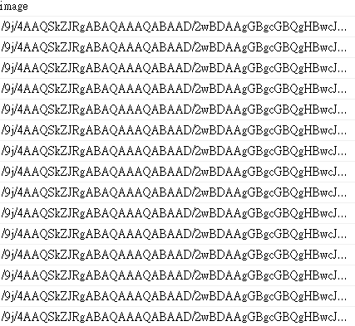
目前進度

Slide 3
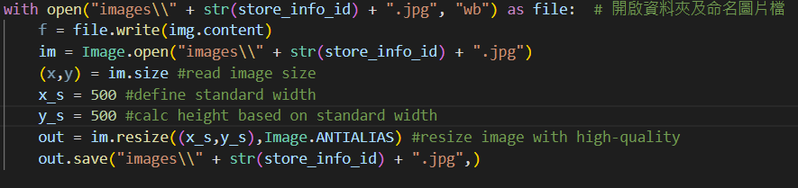
目前進度
圖片大小

Slide 4
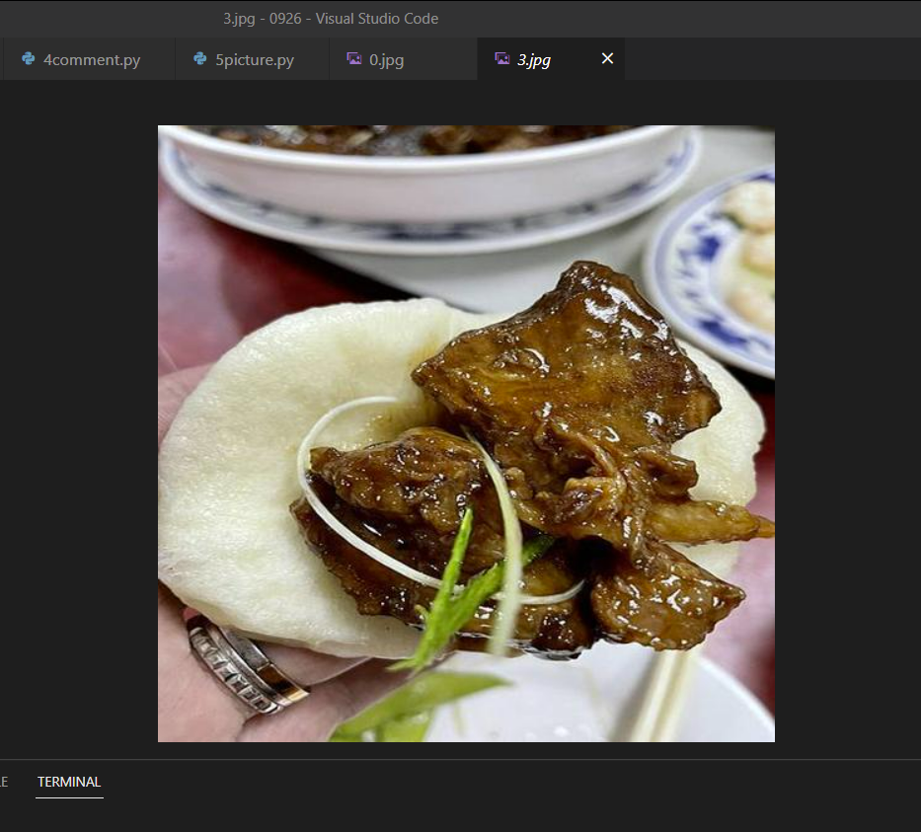
目前進度

